Slide 1
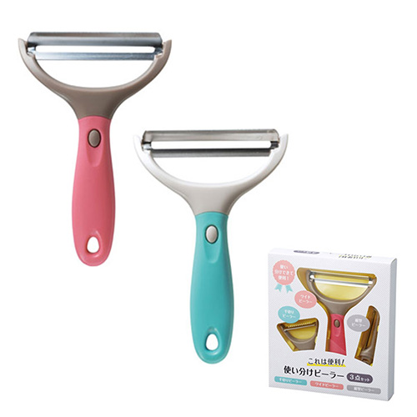
【提案書】
これは便利!使い分けピーラー3点セット
特徴
ワイド、細切り、縦型の、三種類の替え刃でさまざまな料理に対応できる便利なピーラーセットです。ボタンひとつで替え刃の交換も簡単！イベントのノベルティ用などにもおすすめです。
納期
納期スペース
仕様
カラー展開：ピンク・ブルー 2色取混ぜ
素材：PP・ABS・ステンレス
サイズ：ワイドピーラー/全長:158mm、細切りピーラー/全長:145mm、縦型ピーラー/全長:180mm
包装：化粧箱
お見積
お見積りスペース

